Slide 1
«Этого не следует делать в лесу»
Подготовила воспитатель
МКДОУ «Детский сад № 6 «Дюймовочка»
г. Людиново
Качалова Елена Викторовна

Slide 2
Мусор
Соблюдайте правила поведения в лесу, не оставляйте на природе мусор.
Если у вас получилось большое количество отходов, то выкопайте для них небольшую ямку, положите их туда, засыпьте землей и прикройте дерном.
Никогда не разбивайте стеклянные бутылки!

Slide 3
Костер
Не разводите костер вблизи деревьев и кустов, отойдите от них хотя бы на 1,5 метра.
Если вы видите рядом костровое место, то не устраивайте новое.
Если вы не нашли готового места для костра, то снимите немного верхнего слоя с почвы (дерна) и разложите его вокруг своего кострища для того, чтобы создать естественное препятствие.

Slide 4
Костер
Никогда не оставляйте костер, уезжая домой! Залейте его водой и подождите, пока он полностью потухнет. Убедитесь, что он не загорится снова после вашего ухода. Если у вас есть лопата, то лучше перекопать землю с золой. Не раскидывайте угли, чтобы огонь не разгорелся снова.

Slide 5
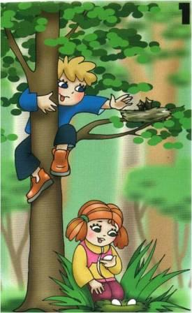
Не разоряйте птичьи гнезда!
Дети запомнить должны и понять:
Гнезда у птичек нельзя разорять!
Если в траве вы увидели яйцо
Или услышали крики птенцов,
Не приближайтесь, не лезьте туда
И не тревожьте ни птиц, ни гнезда.

Slide 6
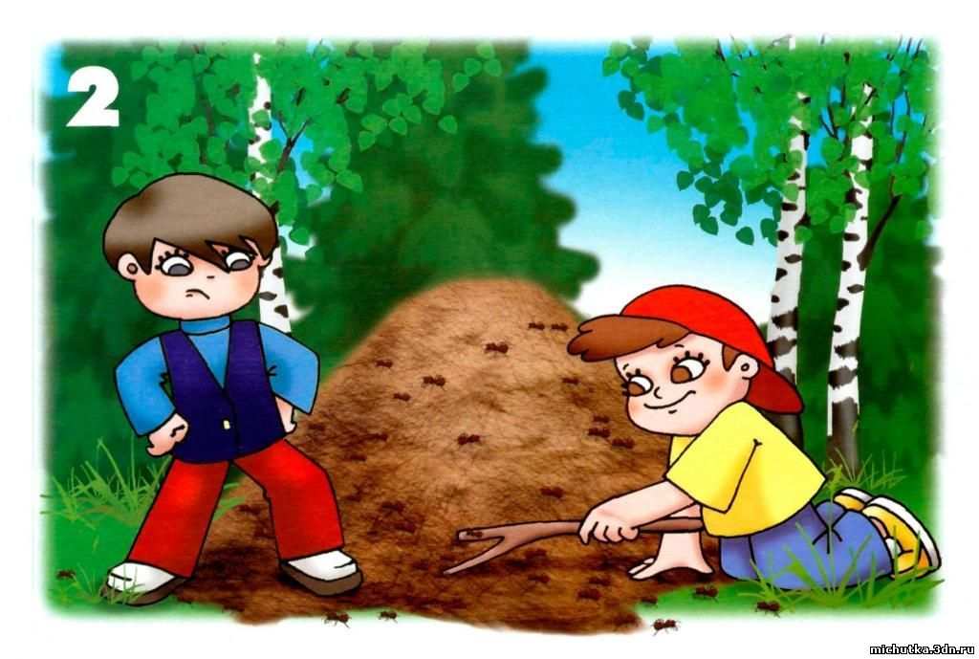
Не разоряйте муравейники!
Муравьи – лесные санитары;
Так прозвали люди их недаром!
Чтобы лес красив был и здоров,
Без личинок вредных и жуков,
Муравьи на страже день и ночь:
Гонят разных короедов прочь!
Только ты им, друг мой, не мешай!
Муравейники не разоряй!
Эти санитары так нужны
Для лесов твоей родной страны!

Slide 7
Не шумите в лесу!
У леса музыка своя…
Её послушайте друзья!
Вот птичьи трели раздались,
Вот белка скачет вверх и вниз,
А вот кузнечик затрещал,
По ветке дятел застучал…
Как много звуков тут и там!
В лесу не нужен шум и гам:
Нельзя шуметь, галдеть, кричать
И громко музыку включать!

Slide 8
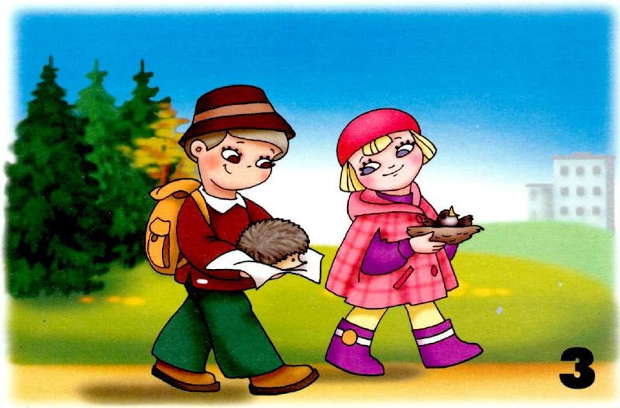
Не забирайте из леса домой животных!
Для ёжиков и белок
Лес – это дом родной.
Они живут там смело
И летом и зимой:
Находят пропитанье
Своих детей растят
И уходить из леса
Нисколько не хотят…
Поэтому не стоит
Их в город забирать…
Поверь: они в неволе
Не будут есть и спать…

Slide 9
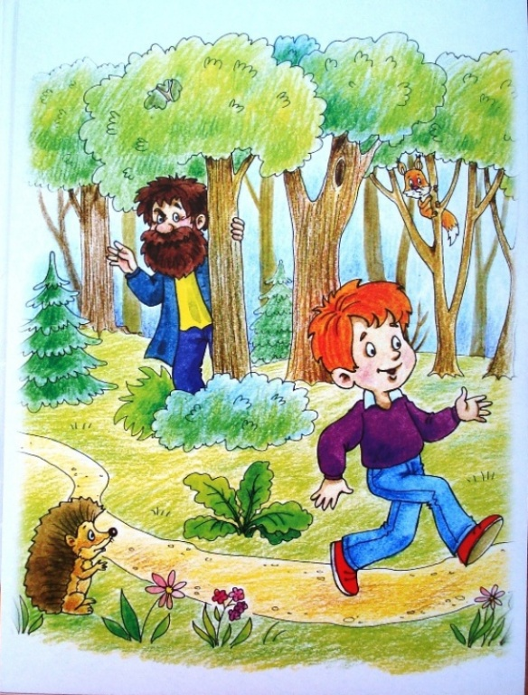
Правила безопасного поведения детей в лесу
Быть все время рядом с родителями, а отходить от них можно только так, чтобы находиться в зоне видимости.
Ни в коем случае не есть и не пробовать листья растений, ягоды, а тем более грибы!

Slide 10
Правила безопасного поведения детей в лесу
Не подходить близко и не прикасаться к животным и насекомым. В лесу много змей, мышей и клещей, которые быстро заносят инфекции.

Slide 11
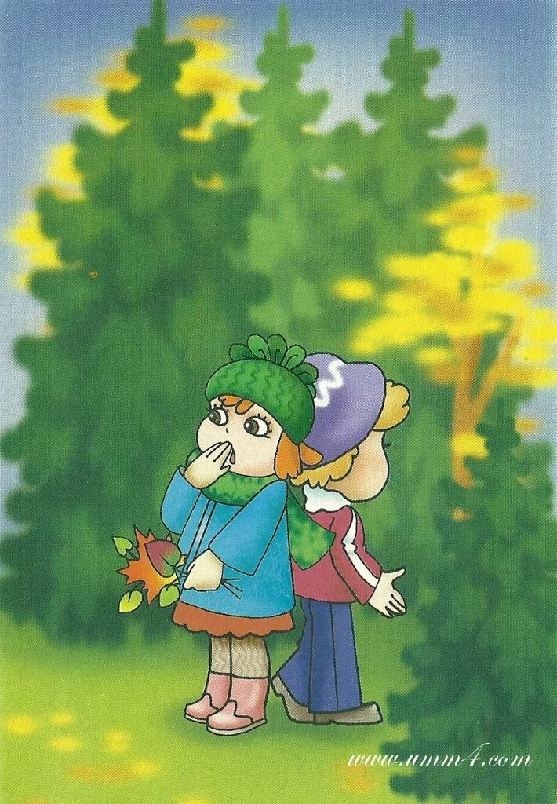
Правила безопасного поведения детей в лесу
Не приближаться к рекам и водоемам.
Если вдруг почувствовали опасность, сразу позвать взрослых на помощь.

Slide 12
Благодарю за внимание!

